Slide 1

Programación III
Clase 1: Fundamentos de la Web

Slide 2
Objetivos
Entender cómo funciona la web
Introducir cliente-servidor
Comprender HTTP

Slide 3
Objetivos
En Programación I aprendieron a programar.
En Programación II aprendieron a estructurar (objetos).
En Programación III vamos a conectar todo eso con el mundo real: la web.”

Slide 4
Objetivos
Lo vamos a hacer mediante:
Frontend (HTML, CSS, JS)
Backend (PHP)
APIs (Servicios)
Docker (Despliegue )
Nginx (Servidor)
Mobile (React Native)

Slide 5
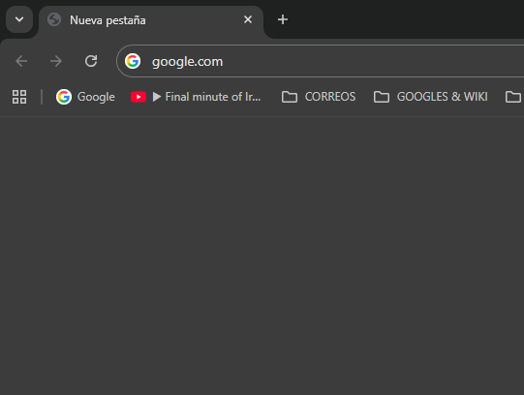
Pregunta inicial
¿Qué pasa cuando escribimos una URL en el navegador?
URL: User Resource Locator

Slide 6
¿Qué es una aplicación web?
Sistema distribuido
Cliente + Servidor
Ejemplos: Gmail, MercadoLibre

Slide 7
Arquitectura Cliente-Servidor
Cliente solicita
Servidor responde

Slide 8
Analogía
Cliente (restaurante) pide
Servidor (cocina) prepara
Mozo entrega

Slide 9
Esquema
Cliente → request → Servidor
Cliente ← response ← Servidor

Slide 10
HTTP
Hyper Text Transfer Protocol.
Protocolo de comunicación
Define cómo se envían pedidos y respuestas

Slide 11
Request
“¿Qué pasa cuando escriben “google.com” y presionan Enter?”

Slide 12
Request
Método (GET, POST)
URL
Headers

Slide 13
Response
Código (200, 404)
Contenido (HTML, JSON)

Slide 14
Ejemplo
GET / HTTP/1.1
Host: example.com
HTTP/1.1 200 OK
Content-Type: text/html

Slide 15
Idea clave
Todo en la web es:
request → response

Slide 16
Actividad
Caso: Login
¿Quién es cliente?
¿Quién es servidor?
¿Qué ocurre?

Slide 17
Cierre
Base de toda la materia

